Slide 1
Sincronizzazione
Programmazione di Sistema
A.A. 2016-17

Slide 2
Sincronizzazione
Modello di esecuzione
dei thread
Sincronizzazione

Slide 3
Thread e memoria
Ogni thread dispone di
  Un proprio stack delle chiamate
  Un proprio puntatore all’ultimo contesto per la gestione delle eccezioni
  Lo stato del proprio “processore virtuale”
I thread dello stesso processo condividono
  Le variabili globali
  L’area in cui è memorizzato il codice
  L’area delle costanti
  Lo heap

Slide 4
Thread e memoria
Call Stack 2
Thread 2
EP
SP
IP
Altri registri
Call Stack 1
Thread 1
EP
SP
IP
Heap
Altri registri
Var. globali
Codice
macchina

Slide 5
Esecuzione concorrente
L’esecuzione si alterna
  Ogni thread accede a variabili locali elementari, memorizzate nello stack (il cui puntatore può essere dischiuso ad altri thread), a dati condivisi sullo heap ed alle variabili globali
Se due o più attività cooperano per raggiungere un obiettivo comune
  Occorre regolare lo svolgimento di un thread anche in base a quanto sta succedendo negli altri
  Occorre essere in grado di comunicare delle informazioni e sapere quando esse sono valide/disponibili

Slide 6
Esempio
int data[10];
void thread1() {
for (int i=0; i<10; i++)
data[i]= calcola_nuovo_valore();
}
void thread2() {
for (int i=0; i<10; i++)
usa_valore(data[i]);
//Quando è pronto questo dato?
}

Slide 7
Esecuzione e non determinismo
L’esecuzione di un singolo thread procede secondo le normali regole sequenziali
  Per cui è possibile dire cosa avvenga «prima» e cosa «dopo»
Se più thread sono in esecuzione, non è possibile fare assunzioni sulle velocità relative di avanzamento
L’esecuzione ripetuta dello stesso programma (con gli stessi ingressi) può portare a risultati differenti
  A seguito delle interazioni (complesse) tra il S.O. e i dispositivi HW

Slide 8
Esempio
#include <windows.h>
#include <stdio.h>
#include <process.h>
DWORD WINAPI Run(LPVOID lpParam){
for (int j = 0; j < 10; j++){
_tprintf(_T(" bbbb%d\n"), j);
}
return 0;
}

Slide 9
Esempio
aaaa0
bbbb0
aaaa1
bbbb1
aaaa2
bbbb2
aaaa3
bbbb3
aaaa4
bbbb4
aaaa5
aaaa6
aaaa7
bbbb5
aaaa8
aaaa9
bbbb6
bbbb7
bbbb8
bbbb9
int _tmain(int argc, _TCHAR* argv[]){
HANDLE t1 = (HANDLE)_beginthreadex
(NULL,0,Run,NULL,0,NULL);
for (int i = 0; i < 10; i++){
_tprintf(_T("aaaa%d\n"), i);
}
int n;
WaitForSingleObject(t1,INFINITE);
CloseHandle(t1);
return 0;
}

Slide 10
Osservazioni
L’output del programma precedente è solo uno dei possibili risultati
  Se lo stesso programma viene eseguito più volte, si ottengono risultati differenti
È assolutamente possibile (e a volte succede) che tutte le righe del thread principale precedano quelle del thread secondario
L’unica certezza è che le righe che cominciano con “aaaa” sono tra loro ordinate in modo crescente
  Così come le righe che cominciano con “bbbb”
Il non determinismo dà origine a comportamenti del tutto inattesi in un contesto di elaborazione sequenziale

Slide 11
Esempio 1
int n;
int _tmain(int argc, _TCHAR* argv[])
{
n = 0;
HANDLE hThread[2];
hThread[0] = (HANDLE) _beginthreadex
(NULL,0,Run,NULL,0,NULL);
hThread[1] = (HANDLE) _beginthreadex
(NULL,0,Run,NULL,0,NULL);
//continua…

Slide 12
Esempio I
//… continua
DWORD dwEvent = WaitForMultipleObjects
(2,hThread,TRUE,INFINITE);
CloseHandle(hThread[0]);
CloseHandle(hThread[1]);
cout<<"Risultato: "<< n <<endl;
return 0;
}

Slide 13
Esempio I
static UINT WINAPI Run(LPVOID lp) {
for(int i = 0; i < 1000000000; i++){
int n0 = n; //valore precedente
++n;
int n1 = n; //valore successivo
if (n1-n0 != 1) {
    cout<< n0 << " -> " << n1
    << " (" << n1-n0 << ")\n";
}
}
return 0;
}

Slide 14
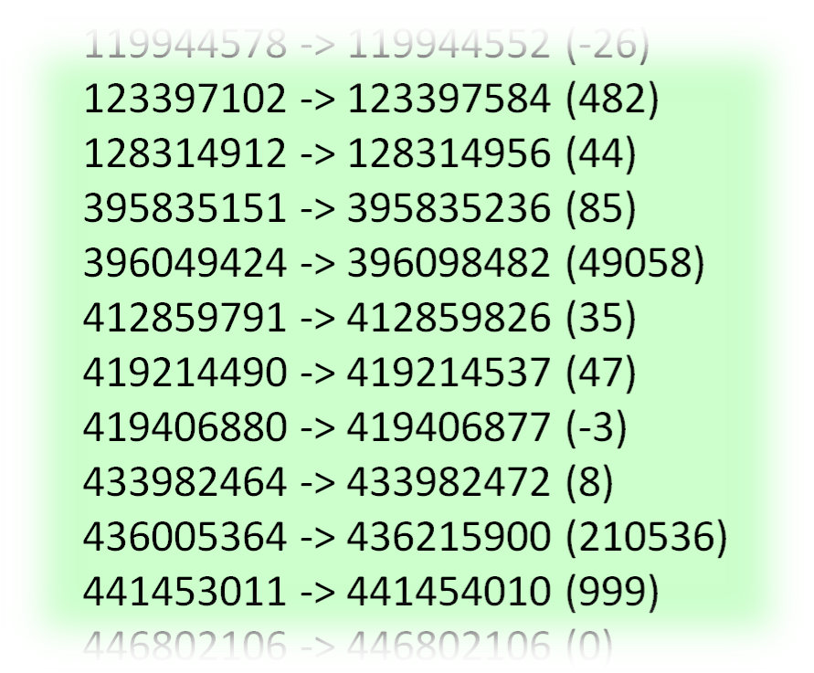
Esecuzione

Slide 15
Domande
Esaminando l’uscita del programma precedente si vedono molti casi in cui la differenza tra nO e n1 è superiore a 1
  In alcuni casi tale valore è anche molto grande: perché?
Talora capita che la differenza sia nulla o negativa
  Come è possibile, se entrambi i flussi incrementano sempre l'attributo n?

Slide 16
Interferenza
Si verifica quando più thread fanno accesso ad un medesimo dato, modificandolo
  La sua presenza dà origine a malfunzionamenti casuali, molto difficili da identificare

Slide 17
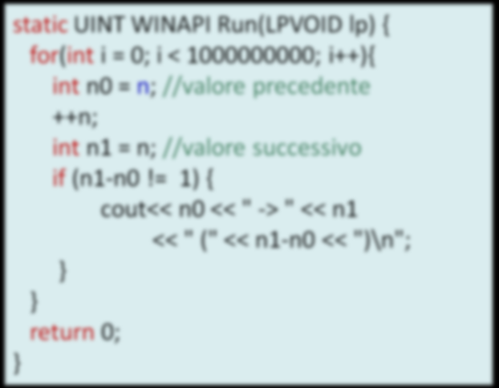
Interferenza
Sembra un’azione innocente, ma nasconde due operazioni in cascata:
int temp = n;
n = temp+1;

Slide 18
Sincronizzazione
È necessario evitare che altri thread accedano ad una risorsa condivisa mentre una modifica è in corso
  Meccanismo che regoli l’accesso alle zone pericolose
Ogni S.O. offre strumenti leggermente diversi, sia in termini di strutture dati che di API

Slide 19
Sincronizzazione
Windows
  CriticalSection
  ConditionVariable
  Oggetti kernel
    Mutex, Event, Semaphore, Pipe, Mailslot, …
Linux
  Oggetti della libreria PThreads
    pthread_mutex,pthread_cond
  Oggetti kernel
    Semafori, pipe, segnali, futex

Slide 20
Correttezza
Occorre fare in modo che non capiti mai che un thread “operi” su un dato, alterandone il contenuto
  Mentre un altro sta già operando sullo stesso oggetto
In particolare, non devono essere visibili stati “transitori” dell’oggetto
  Dovuti al meccanismo di aggiornamento
Gli oggetti condivisi mutabili devono godere di questa proprietà
  Questi mantengono al proprio interno degli “invarianti”
  Perché gli oggetti immutabili non sono soggetti ad interferenza?

Slide 21
Correttezza
Bisogna impedire che gli invarianti siano violati
  Si effettuano le mutazioni (cambi di stato) con metodi che garantiscono la validità degli invarianti prima e dopo l’esecuzione e che bloccano l’accesso concorrente
Si accede allo stato attraverso altri metodi
  Che controllano che non ci sia una mutazione in corso
  E che impediscono che essa inizi mentre si sta facendo accesso allo stato condiviso
È compito del programmatore riconoscere quando e dove utilizzare la sincronizzazione
  Un uso sbagliato porta a risultati disastrosi

Slide 22
Accesso condiviso: le cause del problema
Atomicità
  Quali operazioni di memoria hanno effetti indivisibili?
Visibilità
  La scrittura di una variabile può essere osservata da una lettura eseguita da un altro thread?
Ordinamento
  Sotto quali condizioni, sequenze di operazioni effettuate da un thread sono visibili nello stesso ordine da parte di altri thread?

Slide 23
Accesso non sincronizzato ad un dato
Se due thread fanno accesso allo stessa struttura dati, rispettivamente in lettura e scrittura
  Non c'è nessuna garanzia su quale delle due operazioni sia eseguita per prima

Slide 24
Accesso ad un dato mentre un modifica è in corso
Se un thread legge un dato che un altro thread sta modificando
  Il valore letto può essere diverso sia dal valore iniziale che da quello finale

Slide 25
Ri-ordinamento
Se, osservato dall’esterno, il comportamento di un singolo thread rimane indistinguibile
  Sia il compilatore che la CPU possono invertire l'ordine di esecuzione delle singole istruzioni

Slide 26
Accesso non sincronizzato
int val; //variabili globale
void f(int v) { ... }
void thread1() {
// invoco f con |val|
if (val >=0)
f(val) // non è detto che a questo
// punto val sia ancora >=0
} else {
f(-val); //idem
}
}

Slide 27
Accesso non sincronizzato
std::vector<int> v; //globale
void threadFunc() {
//...
if (!v.empty()) {
std::cout<<v.front()<<std:endl;
// anche qui, v.front()
// potrebbe non esistere più
}
}

Slide 28
Accesso non sincronizzato
In generale, non è lecito operare né il lettura né in scrittura su una qualsiasi struttura dati mentre è in corso un'altra scrittura
Fanno eccezione
  L'accesso a elementi distinti di uno stesso contenitore
  E l'uso dei flussi a caratteri std::cin, std::cout, std::cerr

Slide 29
Lettura durante una modifica
Se, nello stesso istante, due thread differenti leggono e scrivono una stessa cella di memoria il risultato è impredicibile
  Potrebbe essere restituito il valore precedente alla scrittura
  Potrebbe essere restituito il valore scritto
  Potrebbe essere restituito un qualsiasi altro valore

Slide 30
Sincronizzazione
È opportuno usare le funzioni di sincronizzazione offerte dalla piattaforma
  Queste includono quanto necessario per garantire la corretta semantica delle operazioni richieste

Slide 31
I problemi introdotti
Mancata sincronizzazione
  Malfunzionamenti casuali anche gravi
Errata sincronizzazione
  Blocco
Eccessiva sincronizzazione
  Scarse prestazioni

Slide 32
Meccanismi di sincronizzazione
La complessità di gestione della sincronizzazione spinge all’utilizzo di tecniche note ed affidabili (pattern)
  È sempre necessaria molta cautela nella realizzazione di programmi multi-thread

Slide 33
Spunti di riflessione
Si replichi in Linux il programma che incrementa molteplici volte una stessa variabile globale utilizzando due thread differenti, verificandone il non determinismo

